Slide 1
行動學習APPS在補救教學及差異化教學上的應用
報告者:張麗芬老師
106/10/13

Slide 2
一、注音符號APP
ㄅㄆㄇ注音符號小學堂
(**下載後，就不需網路，即可使用!)
用 COMPHONE 錄音(學生會說要重錄!)

Slide 3
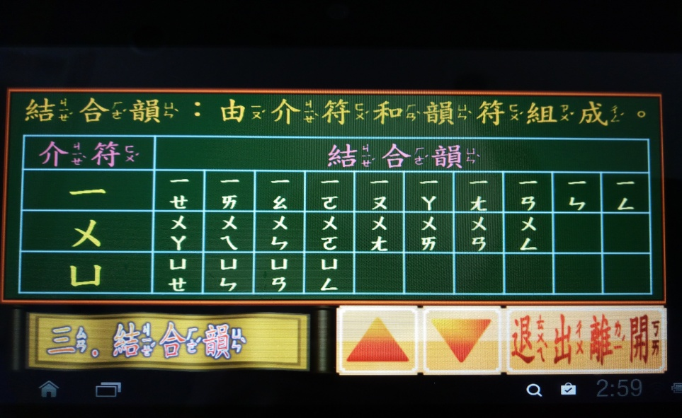
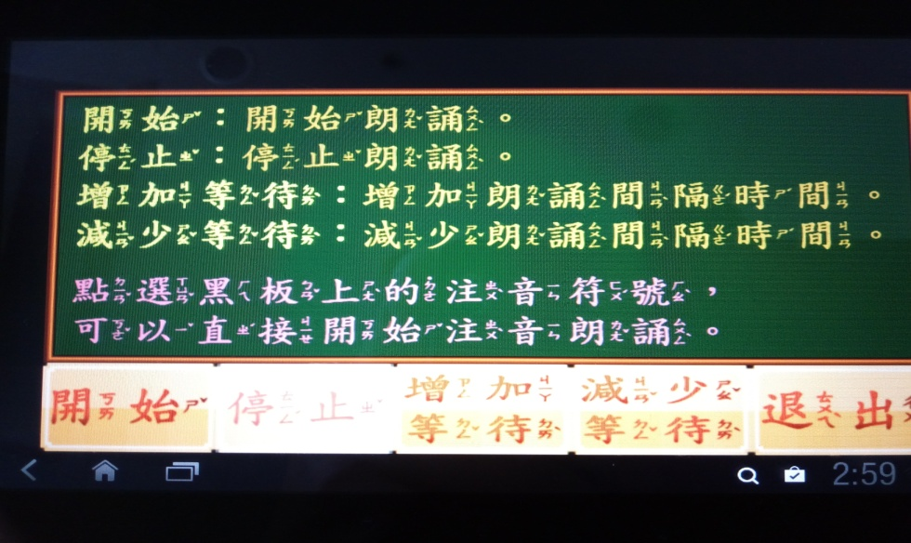
一、注音符號app介紹

Slide 4
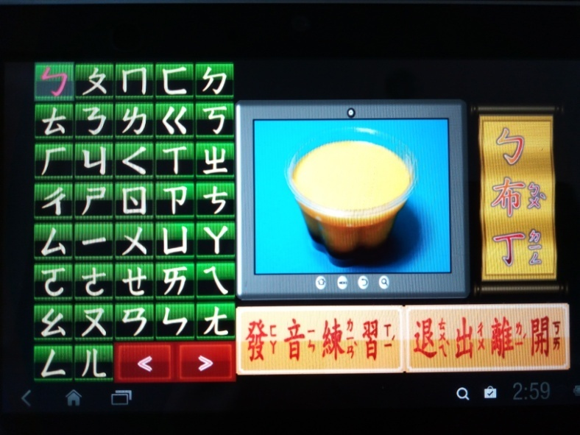
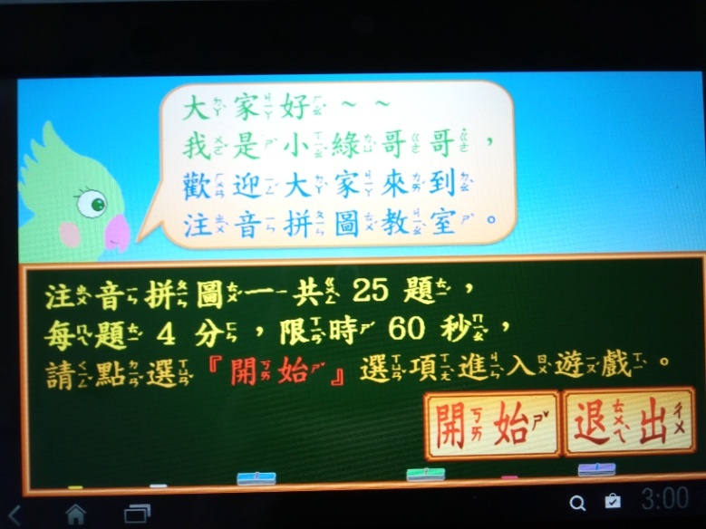
一、注音符號app介紹

Slide 5
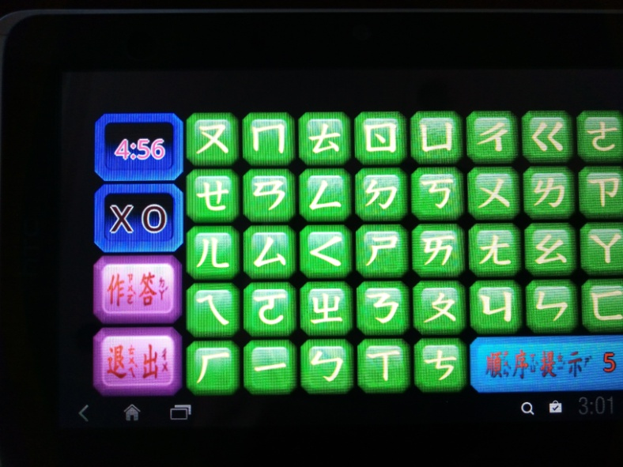
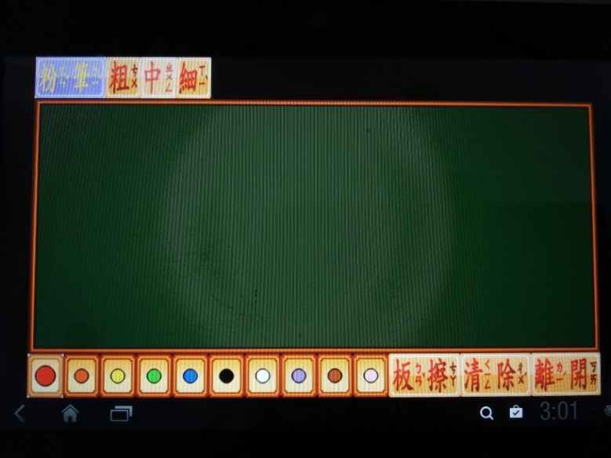
一、注音符號app介紹

Slide 6
**用COMPHONE錄音(很有成就感!)

Slide 7
二、數學APP
1.寶寶數學
2.加法
3.減法
4.九九乘法
5.乘法
6.除法
**下載後，就不需網路，即可使用!

Slide 8
二、數學APP
7.分數加法
8.分數減法
9.分數乘法
10.分數除法
11.分數基礎篇
12.分數進階篇
13.四則運算小學堂
14.小學數學心算評估(1-6年級)

Slide 9
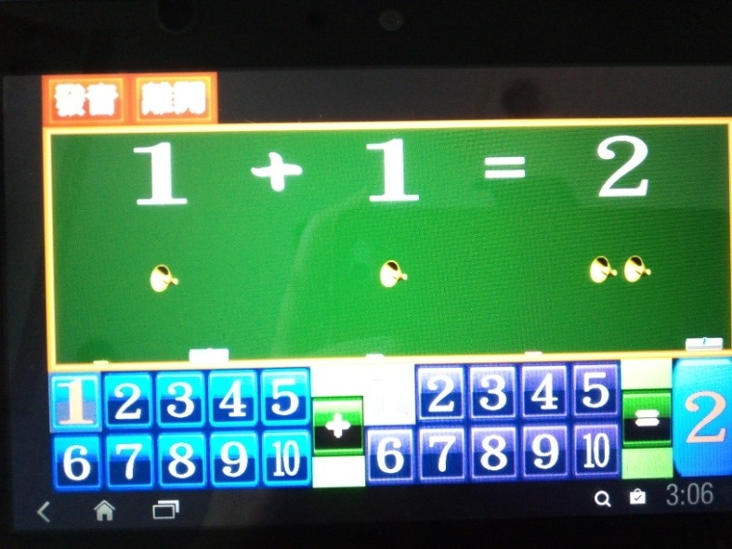
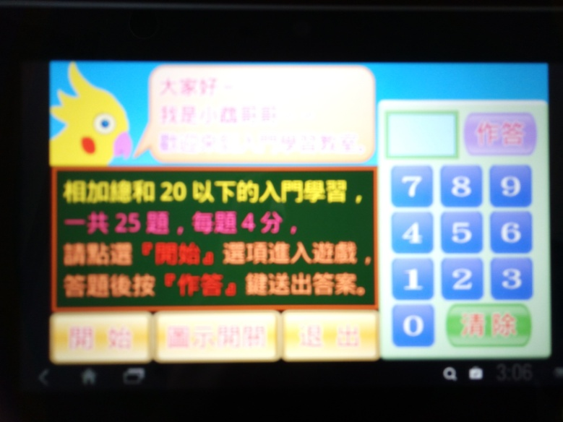
二、數學app—加法

Slide 10
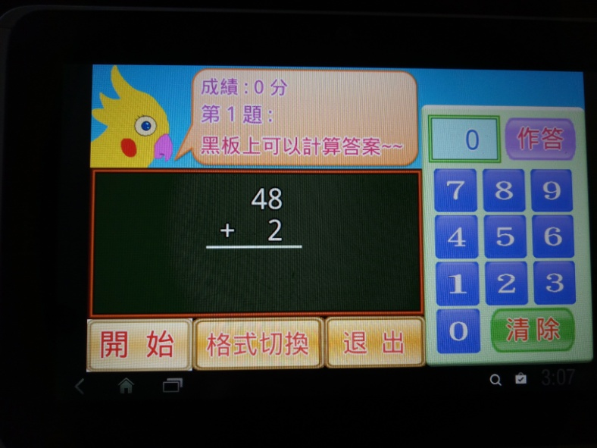
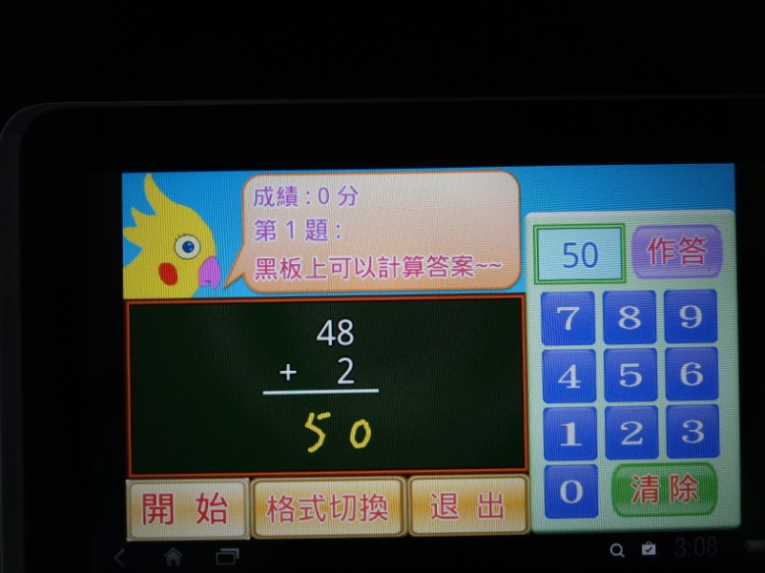
二、數學app —加法

Slide 11
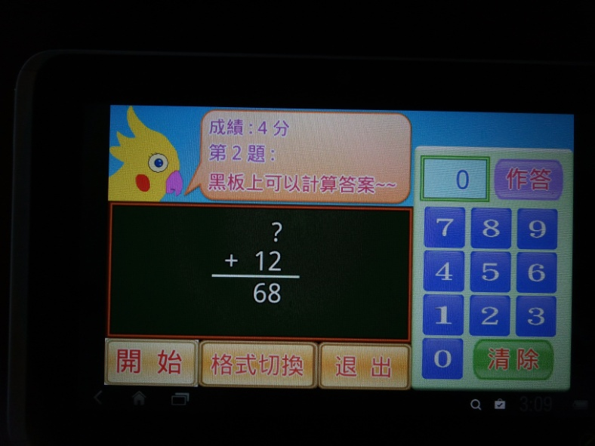
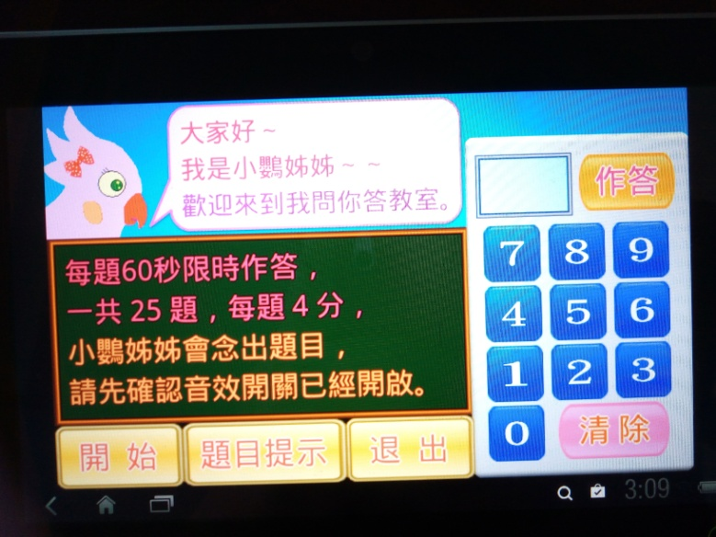
二、數學app —加法

Slide 12
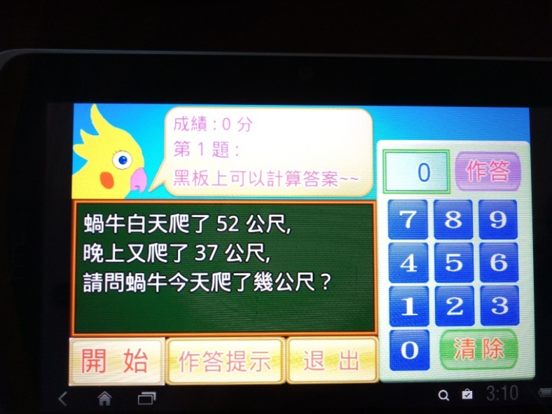
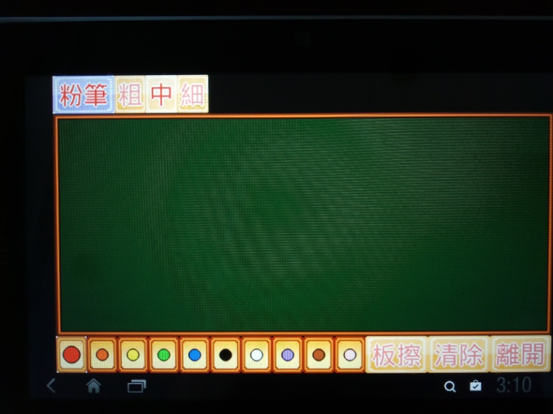
二、數學app —加法

Slide 13
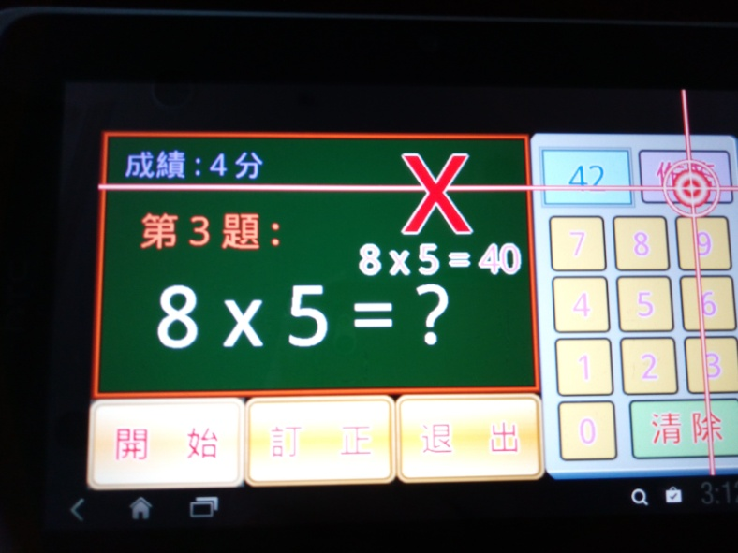
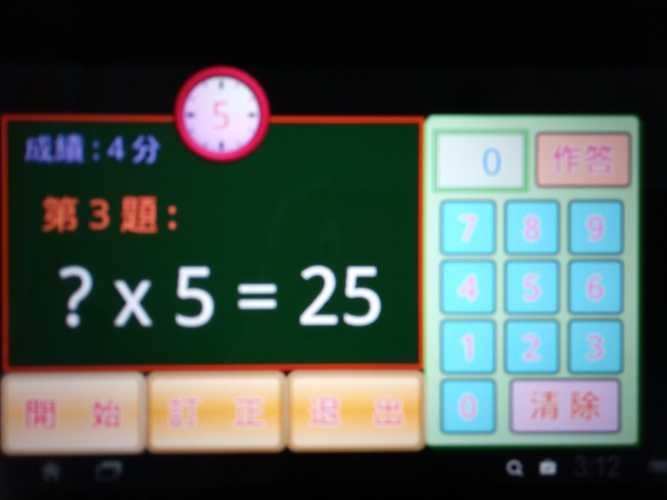
二、數學app —九九乘法

Slide 14
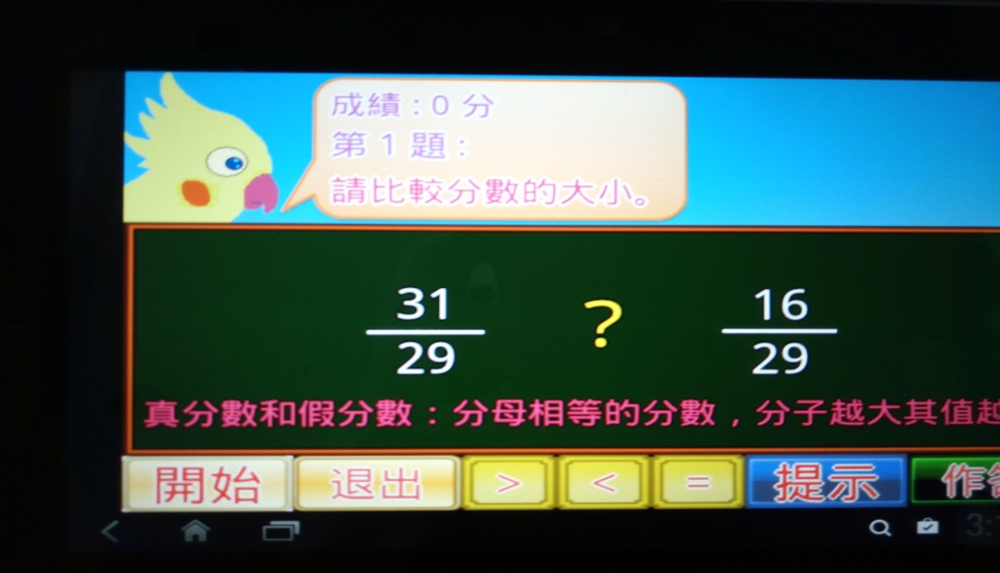
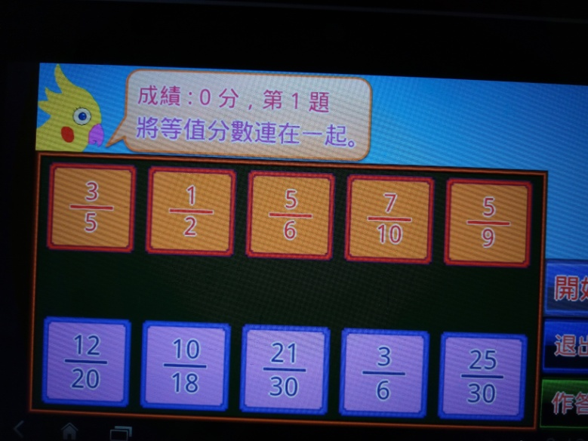
二、數學app —分數

Slide 15
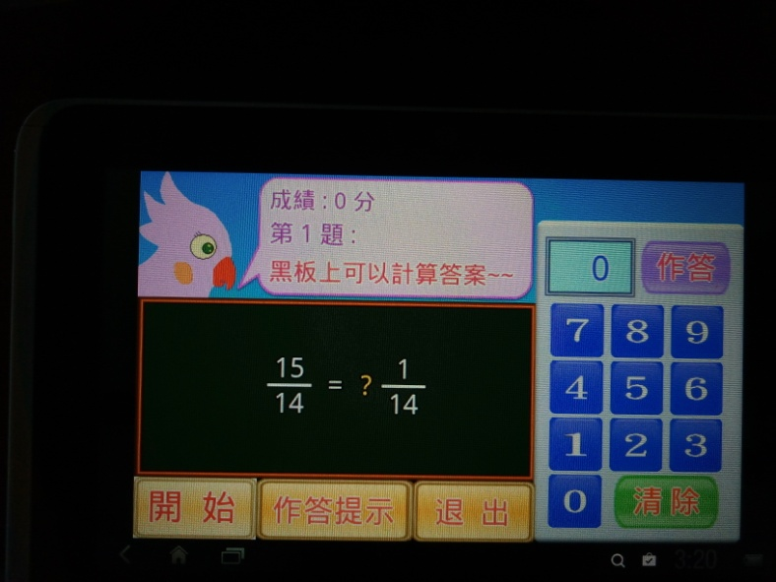
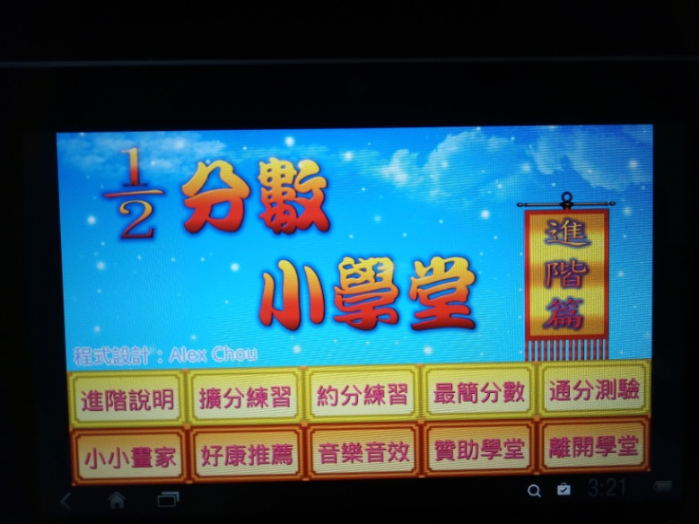
二、數學app —分數

Slide 16
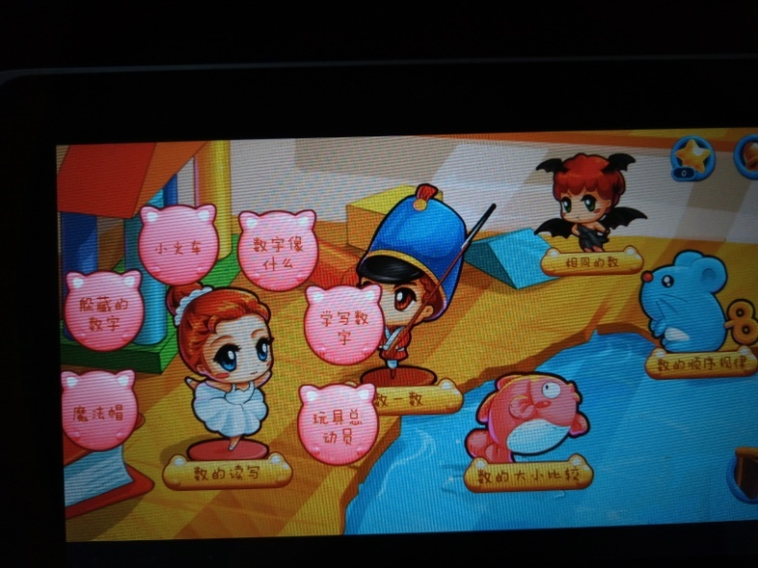
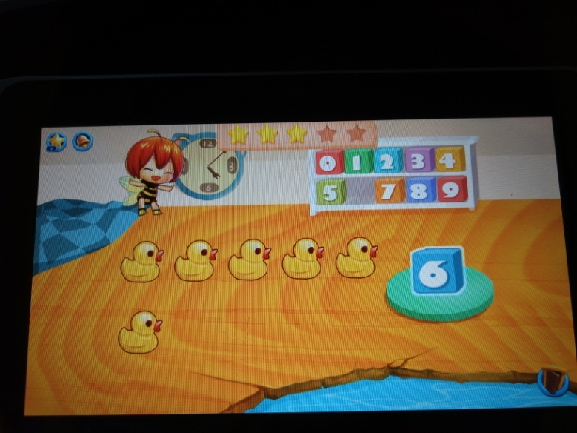
二、數學app—寶寶數學

Slide 17
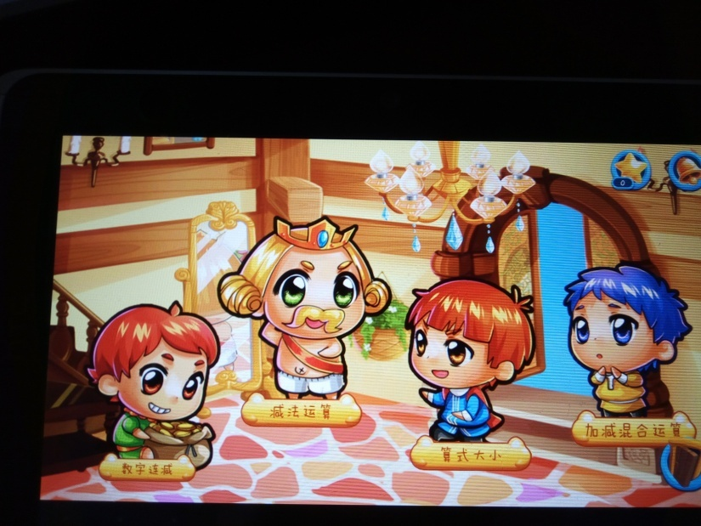
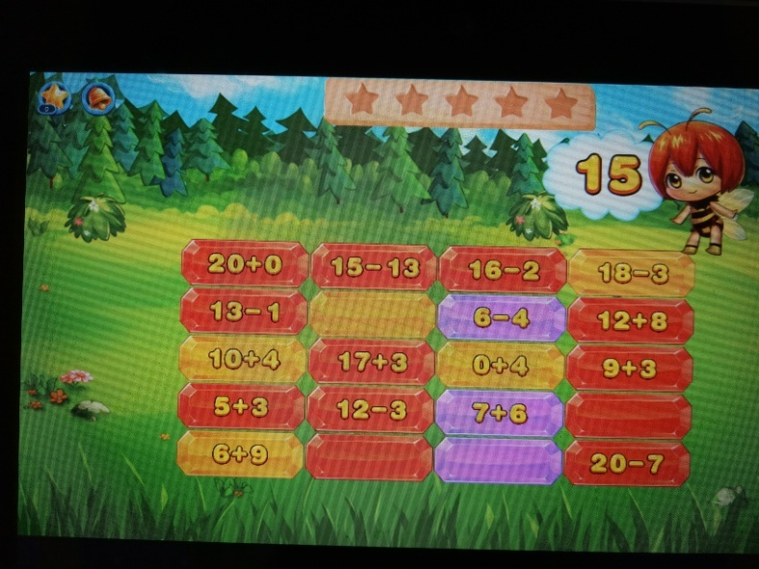
二、數學app—寶寶數學

Slide 18
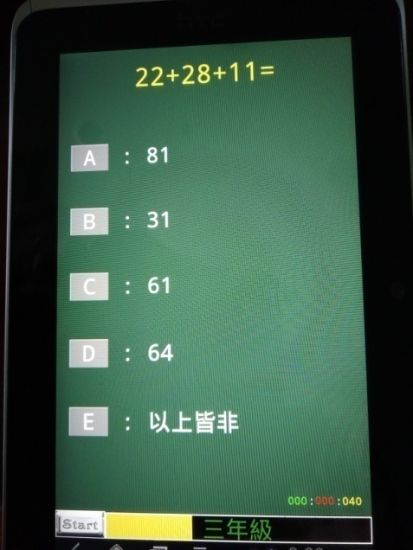
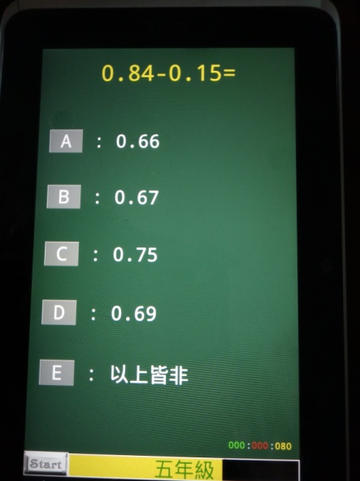
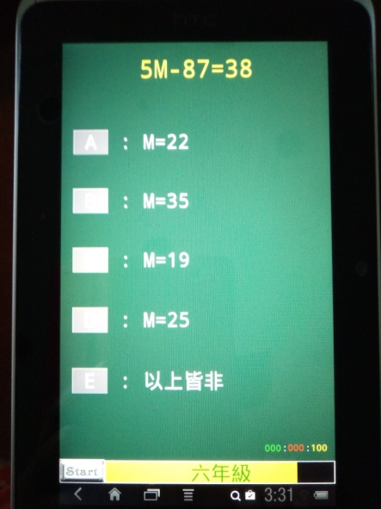
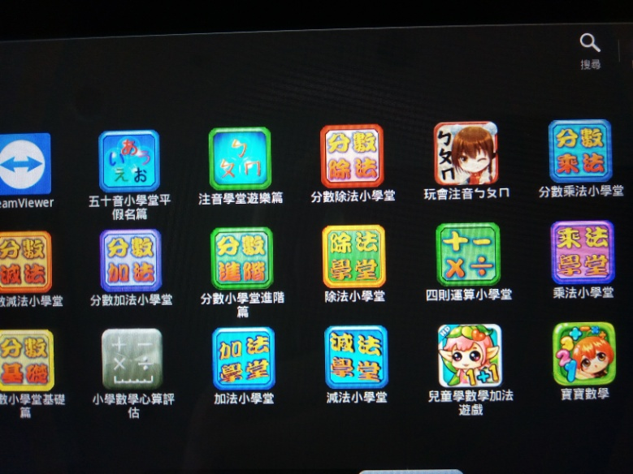
二、數學app—小學心算評估

Slide 19
三、其它經常使用:
**須先建立題目
**有現成題目使用
1.plickers
2.QUIZIZZ
3.QUIZLET
數學島(明日星球)
Pagamo
電子書闖關
均一平台

Slide 20
四、經驗分享1
1.教師要了解每個學生的程度，所給
的APP才會有實質幫助。
2.有些必須先建立題目，可用命題光
碟協助，不會太麻煩。
3.plickers 只要老師手機有網路即可
使用，且大家不知道自己答案對錯，
只有老師知道，可準確找到補救點。

Slide 21
四、經驗分享 2
4.APP的<小小畫家>很好用，一樣考計
算或聽寫，寫在小白板上，或寫在<
小小畫家>上，學生不覺得煩，效果
極佳。
5.用PARTYGAS 加分，學生和家長都愛。
6.QUIZLET 很能吸引不配合的學生一
起互動。

Slide 22
四、經驗分享 3
7.準備多種樣式題目，可增加趣味。
8.別忘了多口頭誇獎與關心，孩子
們會更用心學習。
9.數學有些還是需要實際操作，或
用實際遊戲，效果更佳。
10.別忘了當孩子完成題目時，幫他們
拍照，他們會很有成就感。

Slide 23
Pagamo:學生很快可自己上手， 學生學習意願高。

Slide 24
電子書闖關

Slide 25
做就對了!!
感謝大家參與!!

